Slide 1
2º
AULA 9
NÚMEROS DO DIA A DIA
MATEMÁTICA
1º BIMESTRE
ENSINO FUNDAMENTAL: ANOS INICIAIS

Slide 2
NÚMEROS DO DIA A DIA.
UTILIZAR NÚMEROS NATURAIS COMO INDICADORES DE QUANTIDADE;
UTILIZAR NÚMEROS NATURAIS COMO INDICADORES DE ORDEM;
RECONHECER SITUAÇÕES EM QUE OS NÚMEROS INDICAM CÓDIGO DE IDENTIFICAÇÃO.
Notes:
(EF01MA01) Utilizar números naturais como indicador de quantidade ou de ordem em diferentes situações cotidianas e reconhecer situações em que os números não indicam contagem nem ordem, mas sim código de identificação.

Slide 3



CONVERSE COM A TURMA
HÁBITOS DE DISCUSÃO
O QUE VOCÊ CONTA NO SEU DIA A DIA?
QUANTOS ANOS VOCÊ TEM?
QUANTOS IRMÃOS?
QUANTOS ESTUDANTES HÁ NA SUA SALA?
Notes:
Caro professor,
Inicie a aula retomando o uso dos números no nosso cotidiano. Ouça seus estudantes e, depois, peça a eles que comentem as questões. Use a animação do slide para direcionar a discussão com a turma.

Slide 4

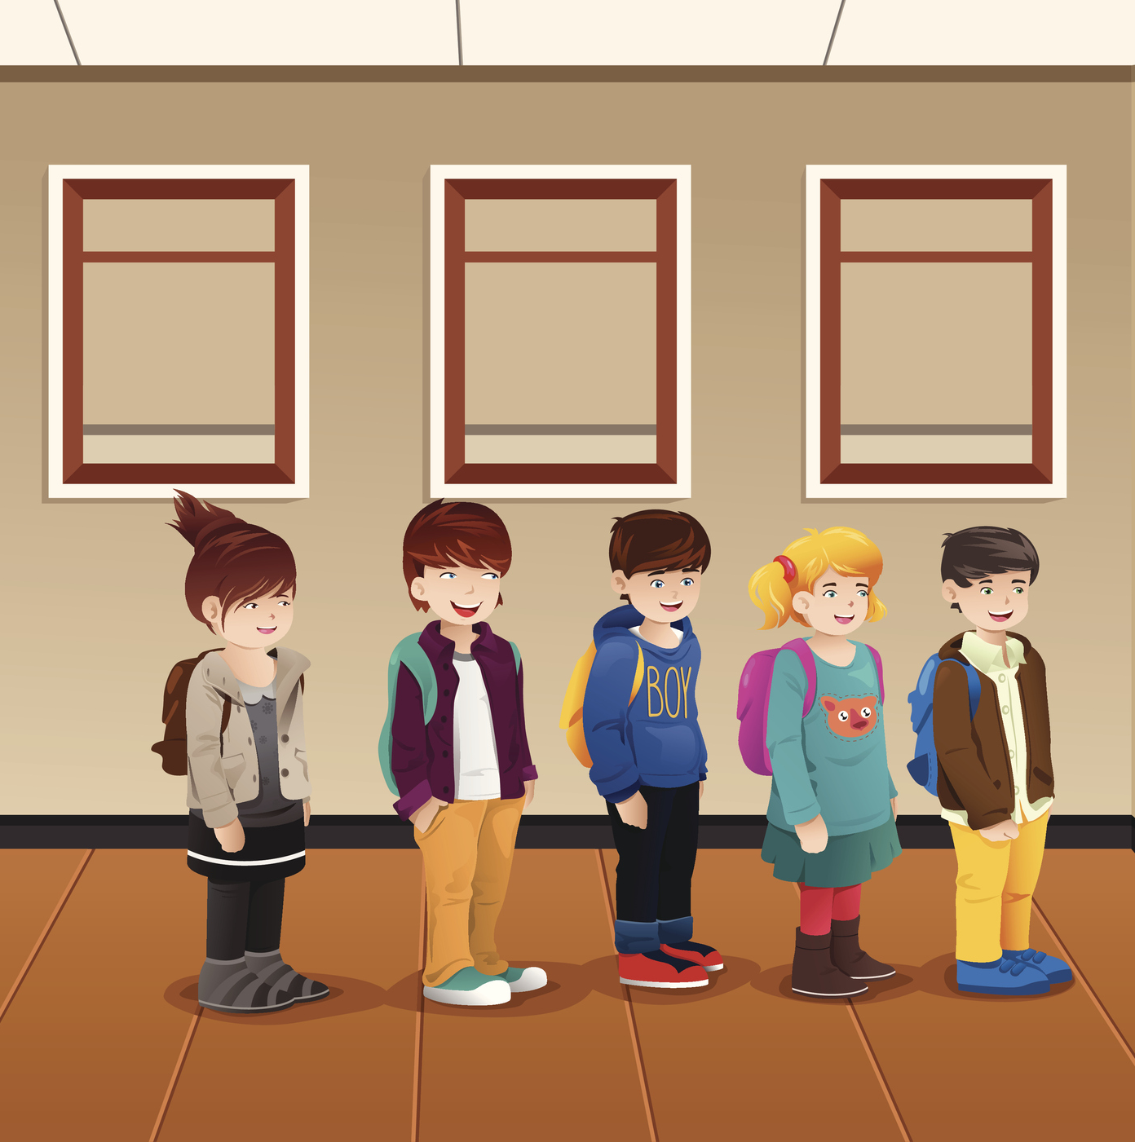
VIVENCIANDO
TODOS JUNTOS
OBSERVE A POSIÇÃO DOS COLEGAS NA FILA ORGANIZADA PELO PROFESSOR.
Notes:
Caro professor,
Convide cinco crianças para irem à frente da sala. Peça a elas que formem uma fila aleatoriamente. Pergunte à turma:
Quem é a 1ª criança da fila?
Quem está na 3ª posição na fila?
E o último colega, qual posição ocupa?
Se chamarmos mais uma criança, qual posição ela ocupará?
Relembre-os que nem todos os números representam quantidade e que os números utilizados nesse momento estão indicando a ordem que as crianças ocupam na fila. Pergunte à turma em quais outras situações vivenciadas por elas o número pode indicar ordem ou códigos como horas, números de telefone e placas de veículos, entre outros. Solicite que registrem esses números.

Slide 5

EM GRUPOS,
VAMOS ENCONTRAR NÚMEROS NA REVISTA?
VIVENCIANDO
TODOS JUNTOS
9 92114000
CADA GRUPO DEVERÁ ENCONTRAR NÚMEROS NA REVISTA E, DEPOIS, ESCOLHER UM DELES PARA EXPLICAR À TURMA:
QUE NÚMERO É ESTE?
O QUE ESSE NÚMERO ESTÁ INDICANDO?
11.570-772
132
2024
Notes:
Caro professor,
Providencie algumas revistas com antecedência (escolha revistas diversificadas); organize a turma em grupos e entregue a cada um deles algumas revistas, tesoura e cola para cada grupo. Peça, então, aos grupos que procurem imagens que contenham números e que as recortem para discutir sobre o que cada número se refere. Durante a atividade no pequeno grupo, circule pela sala, observando as discussões entre eles, e faça a eles questionamentos sobre os números que estão encontrando.
Que número é este? O que esse número está indicando?
Em seguida, um integrante de cada grupo vai expor algumas das imagens recortadas. Ao expor as imagens, o estudante deverá explicar as conclusões a que o grupo chegou a respeito dos números encontrados. Nesse momento, outros estudantes poderão intervir, apresentando conclusões contrárias.
Registre no quadro/na lousa um quadro/uma tabela, em que cada coluna terá o título de uma função dos números. À medida que os estudantes apresentarem os números encontrados nas revistas, anote-os na coluna correspondente, reproduzindo a forma como aparecem escritos.

Slide 6


PARA QUE SERVEM OS NÚMEROS?
PARA SABER MAIS...
https://www.youtube.com/watch?v=75REbasFQts
Notes:
Caro professor,
Registre na lousa cada um dos exemplos, classificando os exemplos/as funções dos números.

Slide 7


VAMOS LER O TRAVA-LÍNGUA.
CONTE QUANTAS VEZES APARECE A PALAVRA “SAPO”:
O SAPO DENTRO DO SACO
UM SAPO DENTRO DO SACO
O SACO COM O SAPO DENTRO
O SAPO BATENDO PAPO
O PAPO CHEIO DE VENTO
DOMÍNIO PÚBLICO
CONTINUA...
Notes:
Caro professor,
Para esta aula agrupe os estudantes em duplas ou quartetos.

Slide 8

CORREÇÃO
VAMOS LER O TRAVA-LÍNGUA.
CONTE QUANTAS VEZES APARECE A PALAVRA “SAPO”:
O SAPO DENTRO DO SACO
UM SAPO DENTRO DO SACO
O SACO COM O SAPO DENTRO
O SAPO BATENDO PAPO
O PAPO CHEIO DE VENTO
DOMÍNIO PÚBLICO
A PALAVRA SAPO APARECE 3 VEZES NO TEXTO.
CONTINUA...

Slide 9


VOCÊ CONSEGUE FALAR O TRAVA-LÍNGUA BEM RÁPIDO?
A PROFESSORA DO 2º ANO ORGANIZOU OS ESTUDANTES PARA UM DESAFIO: RECITAR O TRAVA-LÍNGUA DO SAPO.
ENUMERE AS CRIANÇAS E RESPONDA.
CONTINUA...

Slide 10
CORREÇÃO
VOCÊ CONSEGUE FALAR O TRAVA-LÍNGUA BEM RÁPIDO?
A PROFESSORA DO 2º ANO ORGANIZOU OS ESTUDANTES PARA UM DESAFIO: RECITAR O TRAVA-LÍNGUA DO SAPO.
ENUMERE AS CRIANÇAS E RESPONDA.
1
2
3
4
5
6
7
8
CONTINUA...

Slide 11

QUANTAS SÃO AS MENINAS? _______
QUANTOS SÃO OS MENINOS? ________
HÁ QUANTAS MENINAS COM SAIAS? _________
HÁ QUANTAS CRIANÇAS USANDO ÓCULOS? ________
HÁ MAIS MENINAS OU MENINOS? _________
A CRIANÇA VENCEDORA DO DESAFIO ESTÁ SEGURANDO UMA FLOR. QUAL É O NÚMERO DELA? _______
CONTINUA...

Slide 12
CORREÇÃO
QUANTAS SÃO AS MENINAS? 3 MENINAS.
QUANTOS SÃO OS MENINOS? 5 MENINOS.
HÁ QUANTAS MENINAS COM SAIAS? 2 MENINAS.
HÁ QUANTAS CRIANÇAS USANDO ÓCULOS? 2 CRIANÇAS.
HÁ MAIS MENINAS OU MENINOS? MENINOS.
A CRIANÇA VENCEDORA DO DESAFIO ESTÁ SEGURANDO UMA FLOR. QUAL É O NÚMERO DELA? 7.
CONTINUA...

Slide 13

OBSERVE OS NÚMEROS DAS CASAS DOS SAPINHOS ABAIXO E COMPLETE COM OS NÚMEROS QUE ESTÃO FALTANDO.
12
14
CONTINUA...

Slide 14
CORREÇÃO
OBSERVE OS NÚMEROS DAS CASAS DOS SAPINHOS ABAIXO E COMPLETE COM OS NÚMEROS QUE ESTÃO FALTANDO.
12
13
14
15
16

Slide 15
PARA COMEMORAR O FATO DE OS ESTUDANTES TEREM SE SAÍDO MUITO BEM NO DESAFIO DO TRAVA-LÍNGUA, A PROFESSORA DO 2º ANO RESOLVEU FAZER UM BOLO.
BOLO DE FUBÁ
3 OVOS
1 XÍCARA DE ÓLEO
2 XÍCARAS DE AÇÚCAR
2 XÍCARAS DE FUBÁ
1 XÍCARA DE TRIGO
1 COLHER DE FERMENTO EM PÓ
1 COPO DE LEITE
COMO FAZER?
MISTURE BEM OS OVOS, O ÓLEO E O AÇÚCAR.
ACRESCENTE O FUBÁ, O TRIGO E O LEITE.
MEXA BEM E LEVE AO FORNO EM FORMA UNTADA.
CONTINUA...

Slide 16

VEJA A RECEITA DO BOLO DE FUBÁ E DESENHE AS QUANTIDADES DOS INGREDIENTES.
CONTINUA...

Slide 17
CORREÇÃO
VEJA A RECEITA DO BOLO DE FUBÁ E DESENHE AS QUANTIDADES DOS INGREDIENTES.
RESPOSTA PESSOAL.
CONTINUA...

Slide 18
BOLO DE FUBÁ
INGREDIENTES
3 OVOS
1 XÍCARA DE ÓLEO
2 XÍCARAS DE AÇÚCAR
2 XÍCARAS DE FUBÁ
1 XÍCARA DE TRIGO
1 COLHER DE FERMENTO EM PÓ
1 COPO DE LEITE
COMO FAZER?
MISTURE BEM OS OVOS, O ÓLEO E O AÇÚCAR.
ACRESCENTE O FUBÁ, O TRIGO E O LEITE.
MEXA BEM E LEVE AO FORNO EM FORMA UNTADA.
CONTINUA...

Slide 19
A PROFESSORA RESOLVEU FAZER UM CONVITE PARA OS ESTUDANTES IREM COMER O BOLO QUE ELA PREPAROU.
PREENCHA O CONVITE COM AS INFORMAÇÕES QUE FALTAM.
VAMOS COMEMORAR O DESEMPENHO DE TODOS NO DESAFIO DO TRAVA-LÍNGUA DO SAPO.
VENHA COMER BOLO COM A NOSSA TURMA!
DATA: _____DE ______________________DE _________
HORÁRIO:_____________________
LOCAL: PÁTIO DA ESCOLA
CONTINUA...
Notes:
Caro professor,
Discuta com os estudantes a função dos números que aparecem no convite. Eles estão relacionados com a medida de tempo data/hora.

Slide 20
CORREÇÃO
A PROFESSORA RESOLVEU FAZER UM CONVITE PARA OS ESTUDANTES IREM COMER O BOLO QUE ELA PREPAROU.
PREENCHA O CONVITE COM AS INFORMAÇÕES QUE FALTAM.
VAMOS COMEMORAR O DESEMPENHO DE TODOS NO DESAFIO DO TRAVA-LÍNGUA DO SAPO.
VENHA COMER BOLO COM A NOSSA TURMA!
DATA: _____DE ______________________DE _________
HORÁRIO:_____________________
LOCAL: PÁTIO DA ESCOLA
RESPOSTA PESSOAL
CONTINUA...
Notes:
Caro professor,
Discuta com os estudantes a função dos números que aparecem no convite. Eles estão relacionados com a medida de tempo data/hora.

Slide 21
PENSE E ESCREVA.
QUAL É O ANO ESCOLAR QUE VOCÊ ESTÁ CURSANDO?
________________________________________________________
QUAL É A SUA IDADE ATUALMENTE?
________________________________________________________
QUANTOS ESTUDANTES HÁ NA SUA SALA DE AULA?
________________________________________________________

Slide 22
CORREÇÃO
PENSE E ESCREVA.
QUAL É O ANO ESCOLAR QUE VOCÊ ESTÁ CURSANDO?
2º ANO.
QUAL É A SUA IDADE ATUALMENTE?
RESPOSTA PESSOAL.
QUANTOS ESTUDANTES HÁ NA SUA SALA DE AULA?
RESPOSTA PESSOAL.

Slide 23
UTILIZAMOS NÚMEROS NATURAIS COMO INDICADORES DE QUANTIDADE;
UTILIZAMOS NÚMEROS NATURAIS COMO INDICADORES DE ORDEM;
RECONHECEMOS SITUAÇÕES EM QUE OS NÚMEROS INDICAM CÓDIGO DE IDENTIFICAÇÃO.

Slide 24
LEMOV, D. AULA NOTA 10 3.0: 63 TÉCNICAS PARA MELHORAR A GESTÃO DA SALA DE AULA. PORTO ALEGRE: PENSO, 2023.
OLIVEIRA, J.E. DE; ROSSI, J. R. D. (ORGS.) 2º ANO – MATEMÁTICA – CADERNO 1 (CADERNO DE ATIVIDADES, 1). SOBRAL: LYCEUM – CONSULTORIA EDUCACIONAL LTDA., 2021.
SÃO PAULO (ESTADO). SECRETARIA DA EDUCAÇÃO. CURRÍCULO PAULISTA, 2019. DISPONÍVEL EM: HTTPS://EFAPE.EDUCACAO.SP.GOV.BR/CURRICULOPAULISTA/WP-CONTENT/UPLOADS/2023/02/CURRICULO_PAULISTA-ETAPAS-EDUCA%C3%A7%C3%A3O-INFANTIL-E-ENSINO-FUNDAMENTAL-ISBN.PDF. ACESSO EM: 04 JUN 2024.

Slide 25
Lista de imagens e vídeos
Slide 3 – https://www.gettyimages.com.br/sign-in?ReturnUrl=%2Fdetail%2Filustra%25C3%25A7%25C3%25A3o%2Fkid-explain-to-friend-ilustra%25C3%25A7%25C3%25A3o-royalty-free%2F1278749319%3Fphrase%3D2%2BCRIAN%25C3%2587AS%26adppopup%3Dtrue
Slide 4 – https://www.gettyimages.com.br/detail/ilustra%C3%A7%C3%A3o/teacher-lining-up-the-students-ilustra%C3%A7%C3%A3o-royalty-free/487123809?phrase=ESTUDANTES+EM+FILA+PERTO+DA+LOUSA&adppopup=true
Slide 5 – https://www.gettyimages.com.br/detail/ilustra%C3%A7%C3%A3o/school-supplies-ilustra%C3%A7%C3%A3o-royalty-free/165727329?phrase=cola+e+tesoura&adppopup=true

Slide 26
Slide 6 – https://www.youtube.com/watch?v=75REbasFQts
Slides 7 ao 12, 18 e 19 – https://www.gettyimages.com.br/detail/ilustra%C3%A7%C3%A3o/cartoon-frog-ilustra%C3%A7%C3%A3o-royalty-free/155659340?phrase=sapo+ilustra%C3%A7ao&adppopup=true
Slides 13 e 14 – https://www.gettyimages.com.br/detail/ilustra%C3%A7%C3%A3o/cute-frog-on-rock-in-the-reeds-on-transparent-ilustra%C3%A7%C3%A3o-royalty-free/1731643136?phrase=sapo+na+pedra&adppopup=true

